Slide 1



Асинхронное программирование
Фирсов Кирилл

Slide 2
01
Введение в асинхронное программирование
02
Лучшие практики и особенности использования
Поговорим о
03
Асинхронность в Python(Практическая часть)

Slide 3
PART ONE
Часть 1: Введение в асинхронное программирование

Slide 4
Что такое асинхронность?
Асинхронность в программировании — выполнение процесса в неблокирующем режиме системного вызова, что позволяет потоку программы продолжить обработку.
Зачем нужно асинхронное программирование?
Асинхронное программирование используется для оптимизации высоконагруженных приложений с частым ожиданием системы
Параллелизм и конкурентность

Slide 5
PART TWO
Часть 2: Лучшие практики и особенности использования

Slide 6
Click to enter
01
02
Избегание блокирующих операций
Работа с исключениями в асинхронном коде
03
04
Мониторинг и отладка асинхронных приложений
Производительность и масштабируемость

Slide 7
PART THREE
Асинхронность в Python

Slide 8
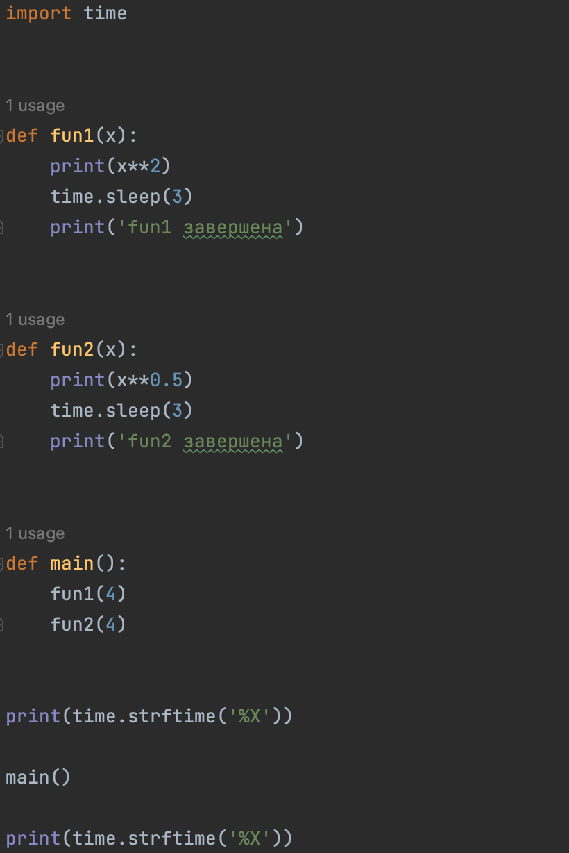
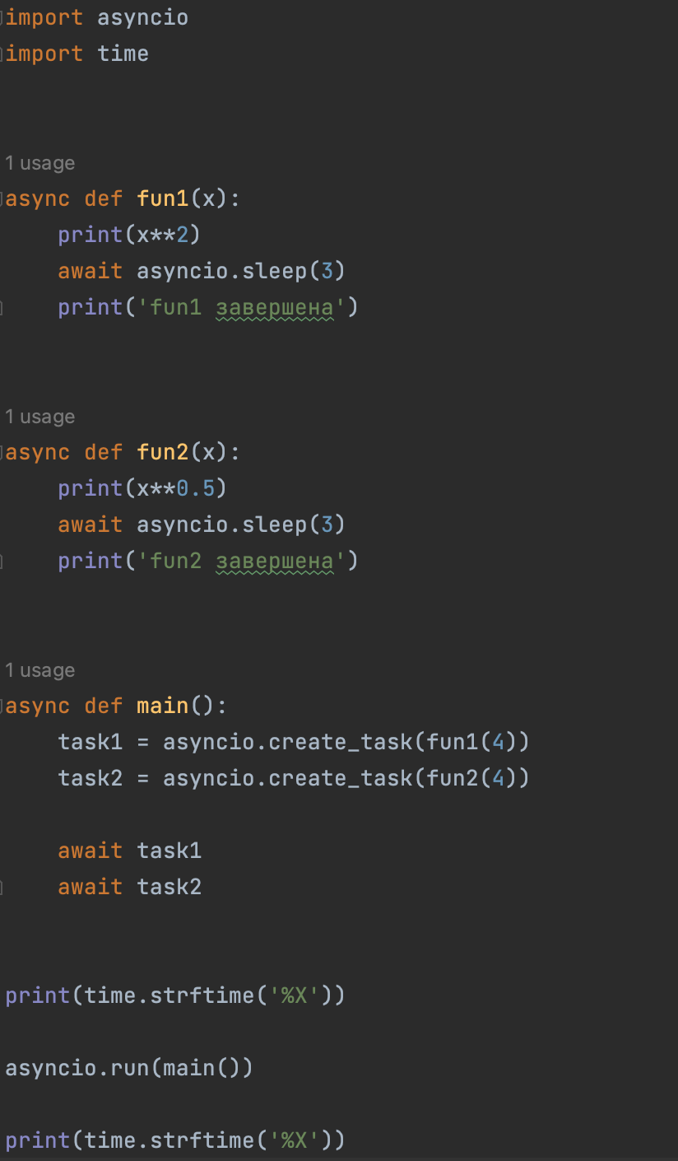

Slide 9
Спасибо за внимание!

